Slide 1
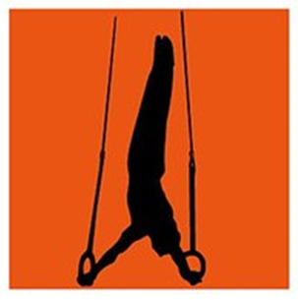
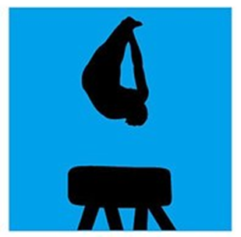
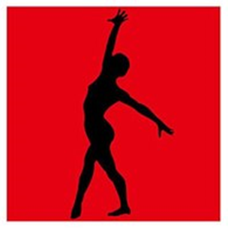
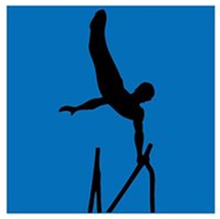
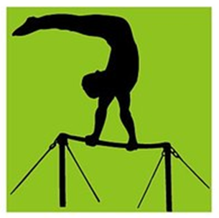
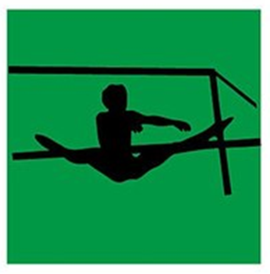
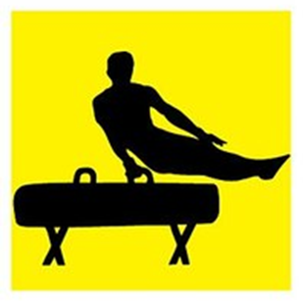
Гимнастические
упражнения

Slide 2
Гимнастические
упражнения
Акробатические
упражнения
Упражнения
на снарядах

Slide 3
Акробатические упражнения:
кувырок вперед;
кувырок назад;
кувырок вперед прыжком;
стойка на лопатках «березка»;
стойка на голове и руках;
стойка на руках;
переворот в сторону «колесо»;
перекаты в сторону;
«мост»

Slide 4
Кувырок вперед
Кувырок - переворот через голову на поверхности (кувырок в воздухе называется сальто). Во время некоторых кувырков необходимо брать группировку. При исполнении этого элемента напрягается спина, поэтому исполнять его следует на мягкой поверхности. Кувырок используют в гимнастике и акробатике.
Вперёд — кувырок исполняется из упора присева путём переката. Группировка берётся сразу после начала кувырка.

Slide 5
Кувырок назад
Назад — кувырок также исполняется из упора присева путём переката. Группировка бывает двух видов: как в кувырке вперёд или как в сальто назад.

Slide 6
Кувырок вперед прыжком
Для кувырка прыжком характерно наличие фазы полета (безопорного положения). После взмаха руками вперед и толчка ногами следует фаза полета, заканчивающаяся приземлением на руки с последующим выполнением кувырка вперед.

Slide 7
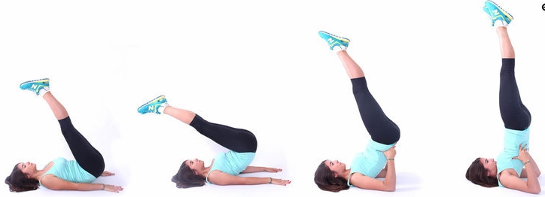
Стойка на лопатках
«березка»
Стойка на лопатках – простое, но эффективное упражнение, выполнение которого прекрасно тренирует основные группы мышц организма.
- лечь спиной на коврик – руки расположены вдоль туловища, ладони на полу, ноги выпрямлены, колени и ступни соприкасаются друг с другом;
- максимально закинуть ноги за голову;
- руки согнуть в локтях, положить ладони на поясницу;
- выпрямить ноги вверх.

Slide 8
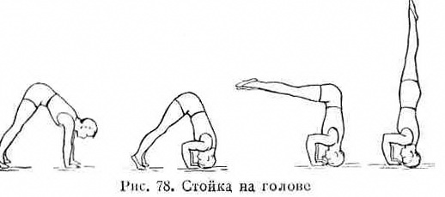
Стойка на голове
При выполнении стойки на голове руки должны быть- на ширине плеч, пальцы врозь. Кисти рук незначительно повернуты кнаружи (указательные пальцы параллельны друг другу). Голова располагается перед руками так, чтобы между точками опоры был равносторонний треугольник. Опираться следует верхней частью лба (голову назад не наклонять). Вес тела равномерно распределен на руках и голове. Туловище с ногами составляет почти прямую линию.

Slide 9
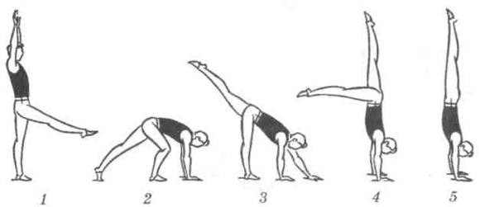
Стойка на руках
Стойка на руках — это одно из лучших упражнений для развития силы, гибкости и чувства баланса.
Стоя на маховой ноге, толчковую вперёд на носок, руки вверху ладонями вперёд, шагом сделать выпад, наклонить туловище вперёд, поставить прямые руки на пол на ширине плеч и махом одной, толчком другой выйти в стойку на руках. В стойке ноги соединены, смотреть на пол, немного наклонив голову назад. В стойке на руках максимально вытянуться вверх, сохраняя равновесие и прямое положение тела.

Slide 10
Переворот в сторону
«колесо»
Из стойки лицом по направлению движения поднять руки вперед-вверх ладонями вперед и сделать шаг той ногой, в какую выполняется переворот, наклоняясь вперед, опереться о пол одноименной рукой пальцами в эту сторону на расстоянии шага от толчковой ноги и махом одной и толчком другой выйти в стойку на руках ноги врозь. Отталкиваясь поочередно руками, прийти в стойку ноги врозь, руки в стороны.

Slide 11
Перекаты в сторону
Перекат в сторону выполняется из упора стоя на коленях или присев.
Последовательно касаясь пола предплечьем, плечом, боком, спиной,
другим боком и плечом прийти снова на колени.

Slide 12
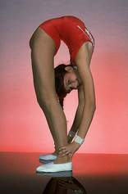
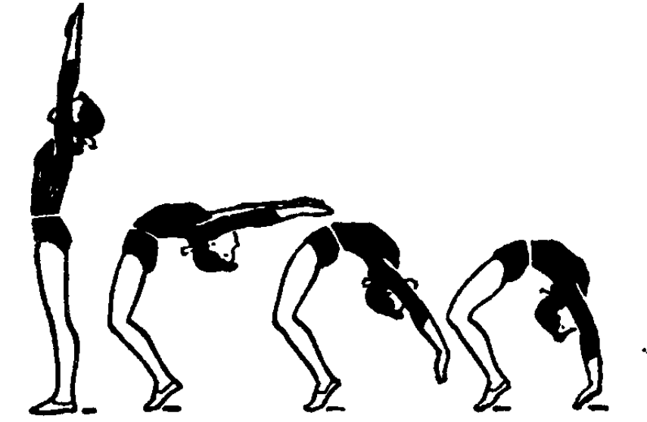
«Мост»
Мост — дугообразное, максимально прогнутое положение тела спиной к опоре. Различают: мост, мост на одной руке, мост на одной ноге, мост на предплечьях, разноименный мост, например с опорой левой ногой и правой рукой, и др
Выполняется из стойки ноги врозь, руки вверх. Наклоняясь назад, подать таз вперед и медленно опус­титься в положение «мост». При опускании голову наклонить назад до отказа

Slide 13
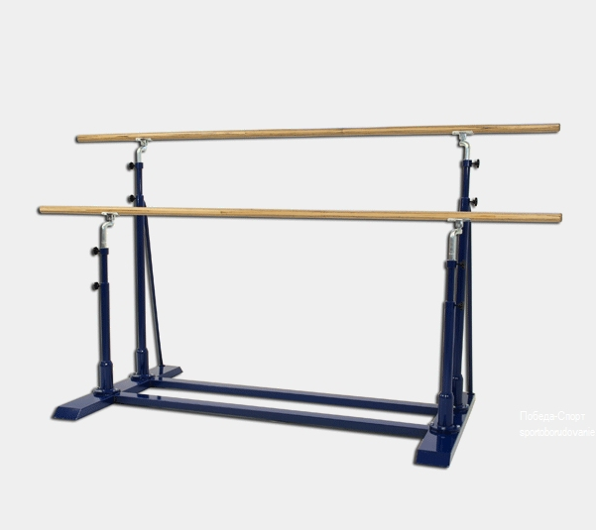
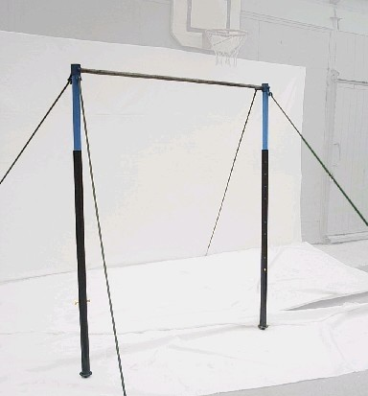
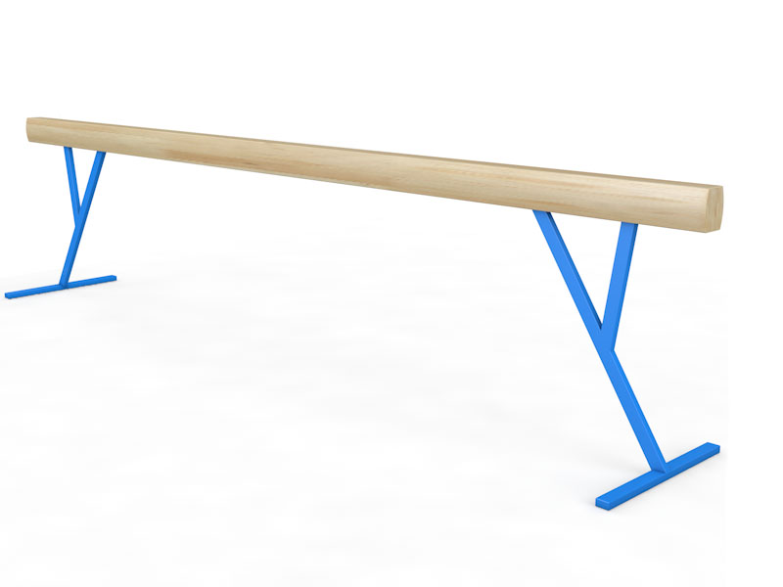
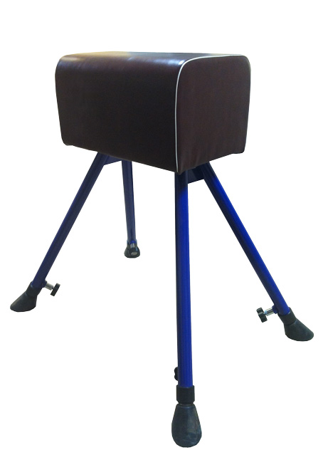
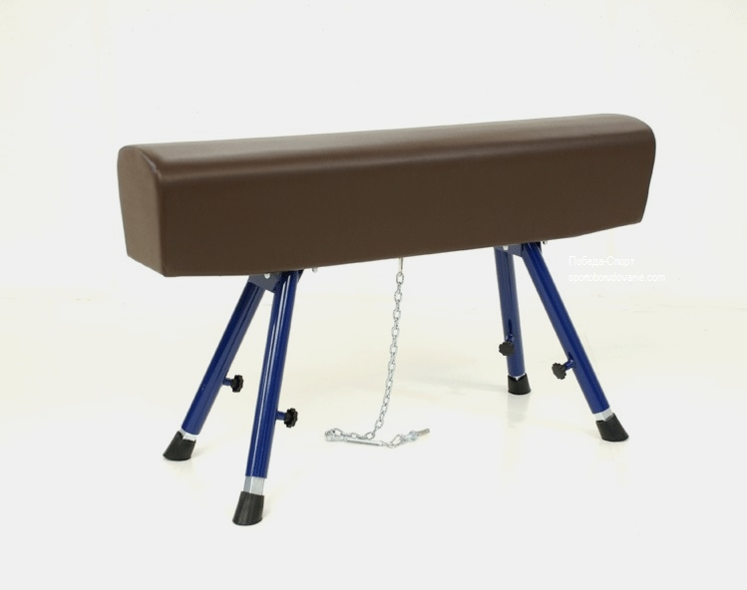
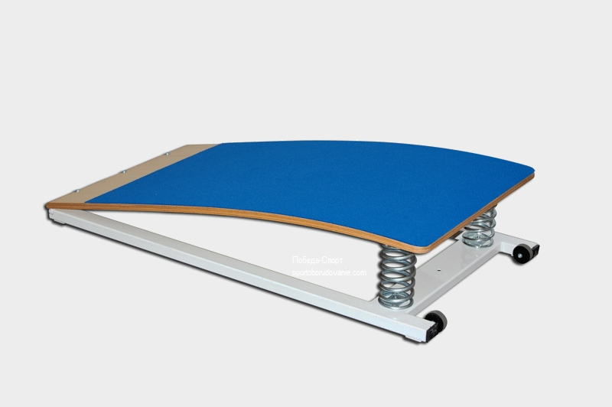
Гимнастические снаряды
Параллельные брусья
Перекладина
Гимнастическое бревно
Мостик гимнастический
Гимнастический конь
Гимнастический козел

Slide 14
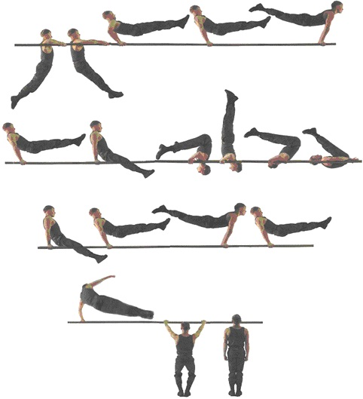
Упражнения на снарядах
Параллельные брусья
Для современных комбинаций на брусьях характерны преимущественно маховые элементы. Силовые и статические элементы используются значительно меньше; они как бы делят целостное упражнение на отдельные смысловые части. Упражнения на брусьях выполняются в упоре, в упоре на руках, в висе, с перехватом рук и отпусканием жердей, на концах и в середине жердей, в упоре поперек и продольно.

Slide 15
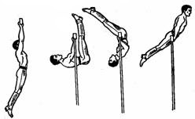
Перекладина
Подъем переворотом на перекладине.
Вис хватом сверху; подтягиваясь, поднять ноги к перекладине и, переворачиваясь вокруг оси снаряда, выйти в упор на прямые руки. Положения виса и упора фиксируются; опускание в вис выполняется произвольным способом.

Slide 16
Гимнастическое бревно
Стоя лицом к началу бревна, шагнуть на бревно, пройти до центра, принять там основную стойку.
Поднять руки в стороны, сделать шаг левой скрестно (левая впереди, правая сзади).
Подняться на носки и повернуться через правое плечо на 180°.
Отвести левую ногу назад-вверх, прогнуться и наклониться немного вперед, руки в стороны («ласточка»).
Левую ногу поставить сзади на бревно, согнуть обе ноги, встать на колени, а руками опереться на бревно.
Перенести тяжесть тела на правую ногу и, удерживаясь руками за бревно, левую разогнуть (сделать полушпагат).
Держась за бревно руками, правую ногу приставить к левой, встать и одновременно развести руки в стороны.
Сделать шаг вперед правой ногой и поставить ее перед левой скрестно, повернуться, встать поперек бревна и выполнить соскок прогнувшись.

Slide 17
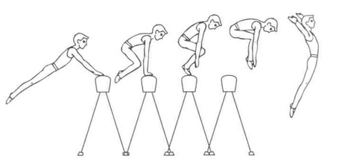
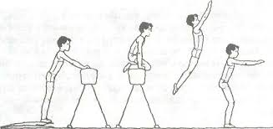
Опорные прыжки через коня или козла
Прыжки с использованием козла или коня принято относить к опорным. В роли опоры выступает, собственно, гимнастический снаряд.
Снаряд можно установить в длину или в ширину. В зависимости от этого будет варьироваться техника прыжка, в частности, дистанция разбега. Также может быть выбран один из стилей выполнения прыжка – прямой или боковой.

Slide 18
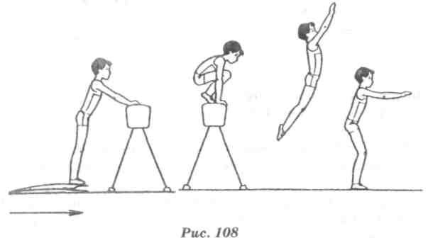
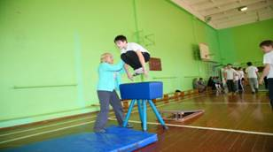
Техника прыжка через коня имеет несколько этапов:
Разбег (спортсмен ускоряется перед запрыгиванием на мостик).
Наскок на мостик (обеими ногами необходимо приземлиться на его пружинящую поверхность).
Отталкивание ногами (упругий толчок от мостика придает телу дополнительное ускорение).
Полёт (фактически это начало прыжка до момента касания опоры).
Касание руками поверхности коня или козла (отталкивание от снаряда).
Полёт после толчка (завершающая фаза прыжка).
Приземление (в идеале требуется приземлиться на две слегка согнутые ноги, после чего выпрямиться).

